Slide 1
オープンソース
ソフトウェア工学
伊原 彰紀
大平 雅雄
コンピュータソフトウェア Vol.33 No.1 P28~40 60206050 大東誠弥

Slide 2
オープンソース
ソフトウェア工学
OSSを利用する組織や個人、システム開発のため
OSSを使う企業が「安心して安全に」OSSを利活用
するための技術的方法論の確立を目指す

Slide 3
背景
かつてのソフトウェア開発企業
→OSSをコスト削減のため利用
昨今の開発企業
→最新技術の導入、ロックインの回避
企業が商用ソフトウェアのソースコードの一部を公開
→外部の開発者に拡張や不具合の修正を行ってもらう

Slide 4
外部の開発者のメリット
開発プロジェクトの自由参加
他の開発者との共同開発
新プロジェクトの立ち上げ

Slide 5
OSSを使うメリット
無償で利用できる
種類が多い
コードの修正（参照）が可能
関連情報がインターネット上にある

Slide 6
OSSを使うデメリット
品質の管理
プロジェクトの安定性
緊急時によるサポートの不足
これらの複数の観点からOSSを選択することは容易ではない

Slide 7
OSS開発の特徴
開発者によって作業量が大きく異なる
大半の作業は少数で行われる
バザール方式が用いられる

Slide 8
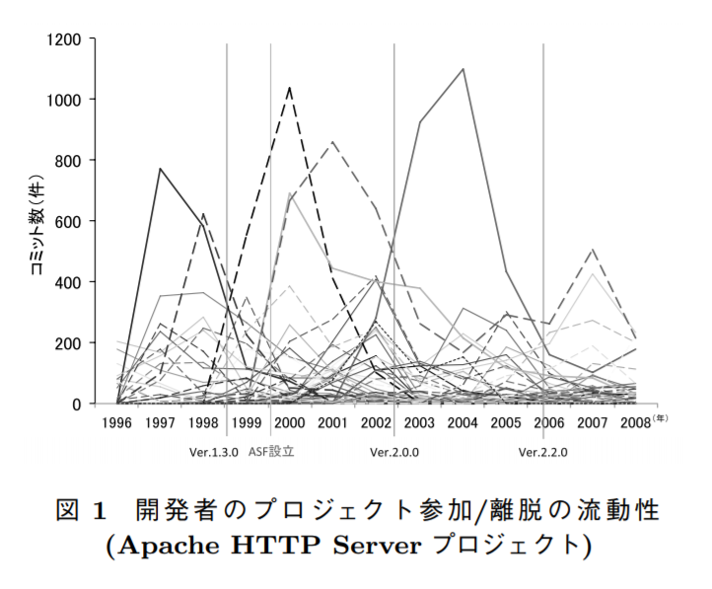
OSS開発の特徴

Slide 9
バザール方式
開発者が自由に参加/離脱可能
基本はボランティア
指揮系統が存在しない
ネットワーク上でのやりとり

Slide 10
ボランティアエンジニアと
貢献者
ボランティアエンジニア
対価を得ずにプロジェクトを運営
貢献者
技術的な貢献はしない
不具合報告、ドキュメント作成等

Slide 11
ソフトウェア工学とOSS工学
ソフトウェア工学 | OSS工学
営利活動が目的の企業を支援する技術の提供 ソフトウェア開発の品質と生産性の向上が目的 | 営利非営利に関わらず技術を提供 OSSを安全に安心して利活用できるにすることが目的

Slide 12
品質管理のためのシステム
バージョン管理システム | Git, Subversion…
不具合追跡システム | Bugzilla, Jira…
レビュー管理システム | gerrit, rietve…

Slide 13
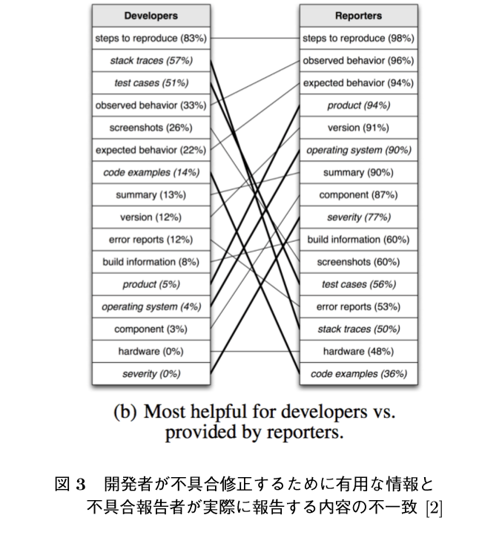
不具合報告と内容の不一致
一日に膨大な量の報告が入るため、内容を分別することが容易でない
報告者と開発者との間で求める情報の齟齬がある

Slide 14
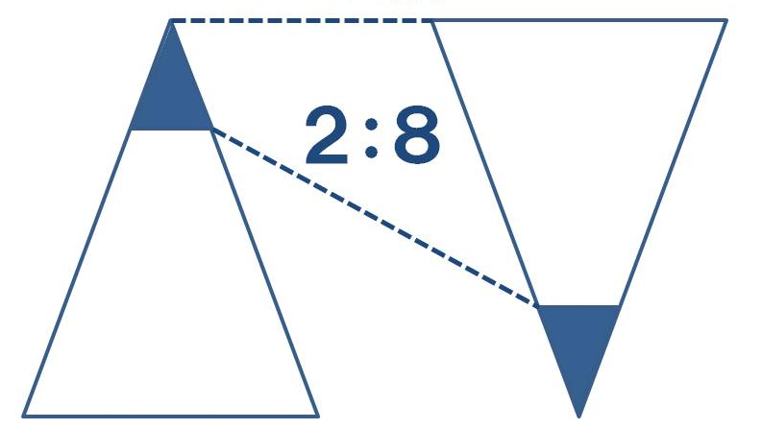
貢献者とプロダクト
開発者
プロダクト

Slide 15
OSS工学分野の展望
日常的に新しいプロジェクトが生み出されている
OSSをどれだけ調査してもそれが最適のOSSという保証はない
OSS工学では今後も安心安全なOSSが、社会で流通するよう新たな開発形態の模索が必要

Slide 16
まとめ
ソフトウェア工学は営利目的の支援
OSS工学は営利非営利にかかわらず技術的支援
OSSは基本ボランティア
今後のOSS開発では今まで以上に開発者、報告者の
連携が重要
商用ソフトウェアとOSSの開発の違いがなくなりソフトウェアの機能性、品質が向上する

